Slide 1



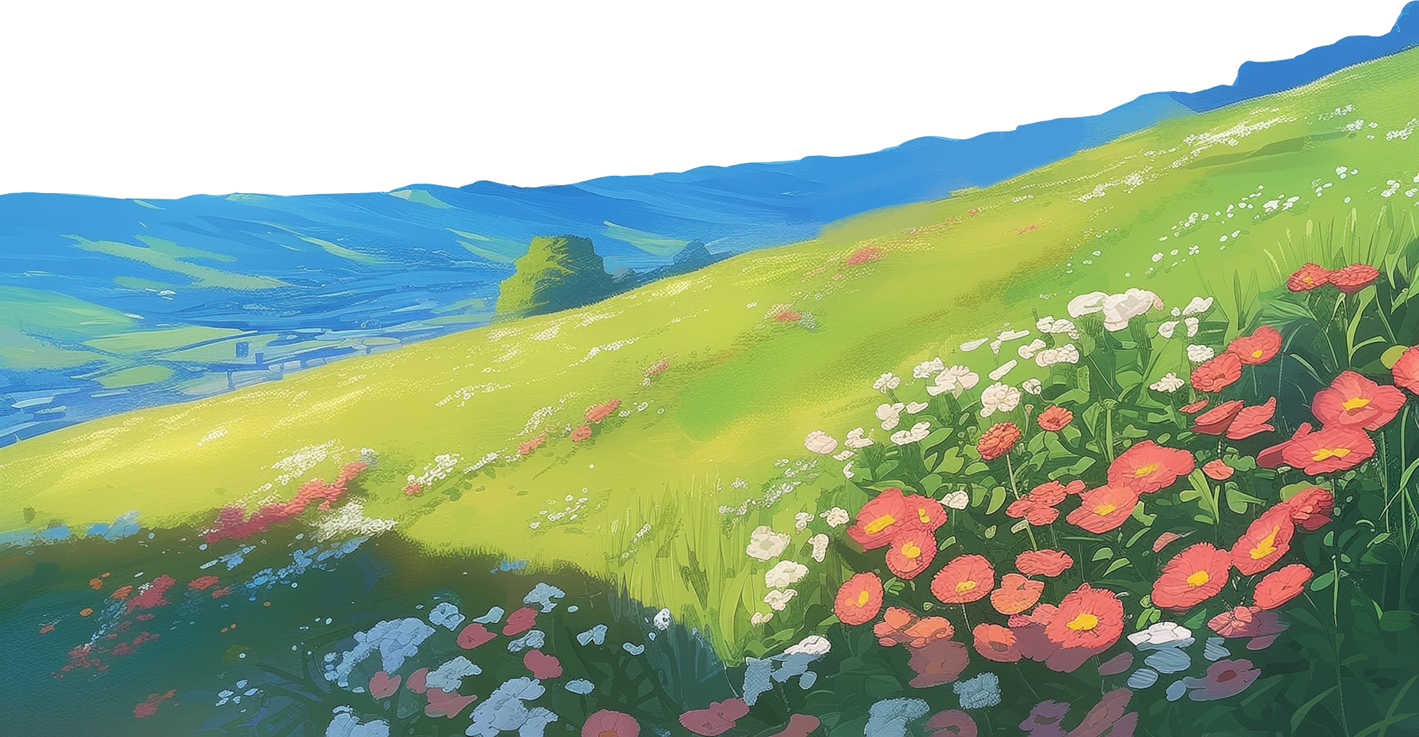




Slide 2

Notes:
https://www.youtube.com/watch?v=BLgOf6kw-Z4&list=RDBLgOf6kw-Z4&start_radio=1

Slide 3

Chia sẻ cảm nhận của em về những cảnh đẹp mà em đã được nhìn thấy.

Slide 4


Slide 5


Slide 6

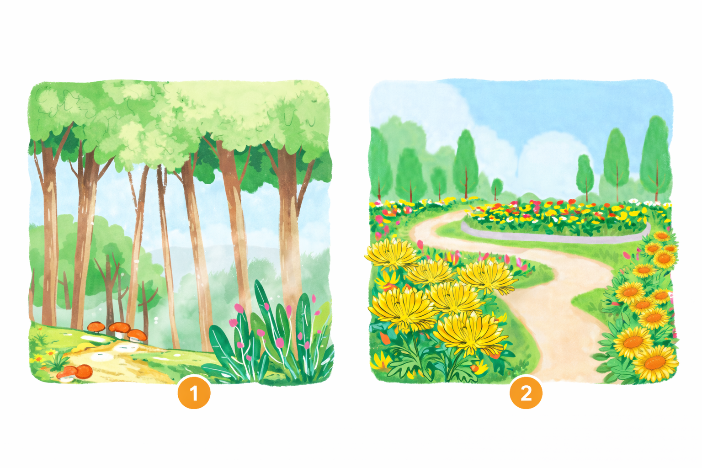
Hoạt động 3: Thảo luận với bạn để tìm hiểu cảnh đẹp thiên nhiên nơi em sống:
Tên của cảnh đẹp thiên nhiên.
Người dân quê em thường có hoạt động gì tại đó?

Slide 7
Gợi ý:
- Tên của cảnh đẹp thiên nhiên:
Khu rừng xanh
- Người dân quê em thường có hoạt động tại đó như:
+ Đi dạo, tham quan
+ Trồng và chăm sóc cây
+ Thu hái nấm, củi khô
+ Bảo vệ rừng

Slide 8
Gợi ý:
- Tên của cảnh đẹp thiên nhiên:
Vườn hoa
- Người dân quê em thường có hoạt động tại đó như:
+ Đi dạo, ngắm hoa
+ Chụp ảnh
+ Tập thể dục
+ Chăm sóc, tưới cây

Slide 9
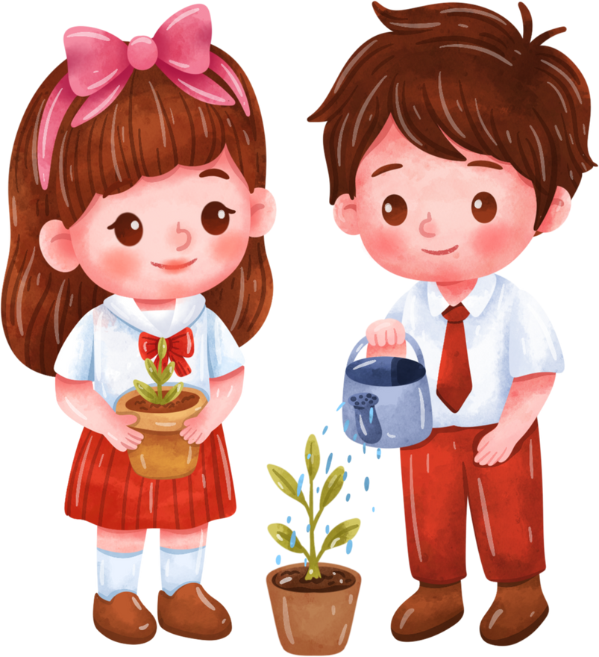


Slide 10


Slide 11

Hoạt động 4: Sắm vai hướng dẫn viên du lịch để giới thiệu về một cảnh đẹp quê hương em.

Slide 12

- Thảo luận nhóm 4 về nội dung sẽ giới thiệu khi làm hướng dẫn viên du lịch theo gợi ý: tên của cảnh đẹp thiên nhiên, đặc điểm nổi bật của cảnh đẹp thiên nhiên đó.
- Cử một bạn đại diện sắm vai hướng dẫn viên du lịch, các bạn còn lại sắm vai là khách du lịch.

Slide 13


Slide 14

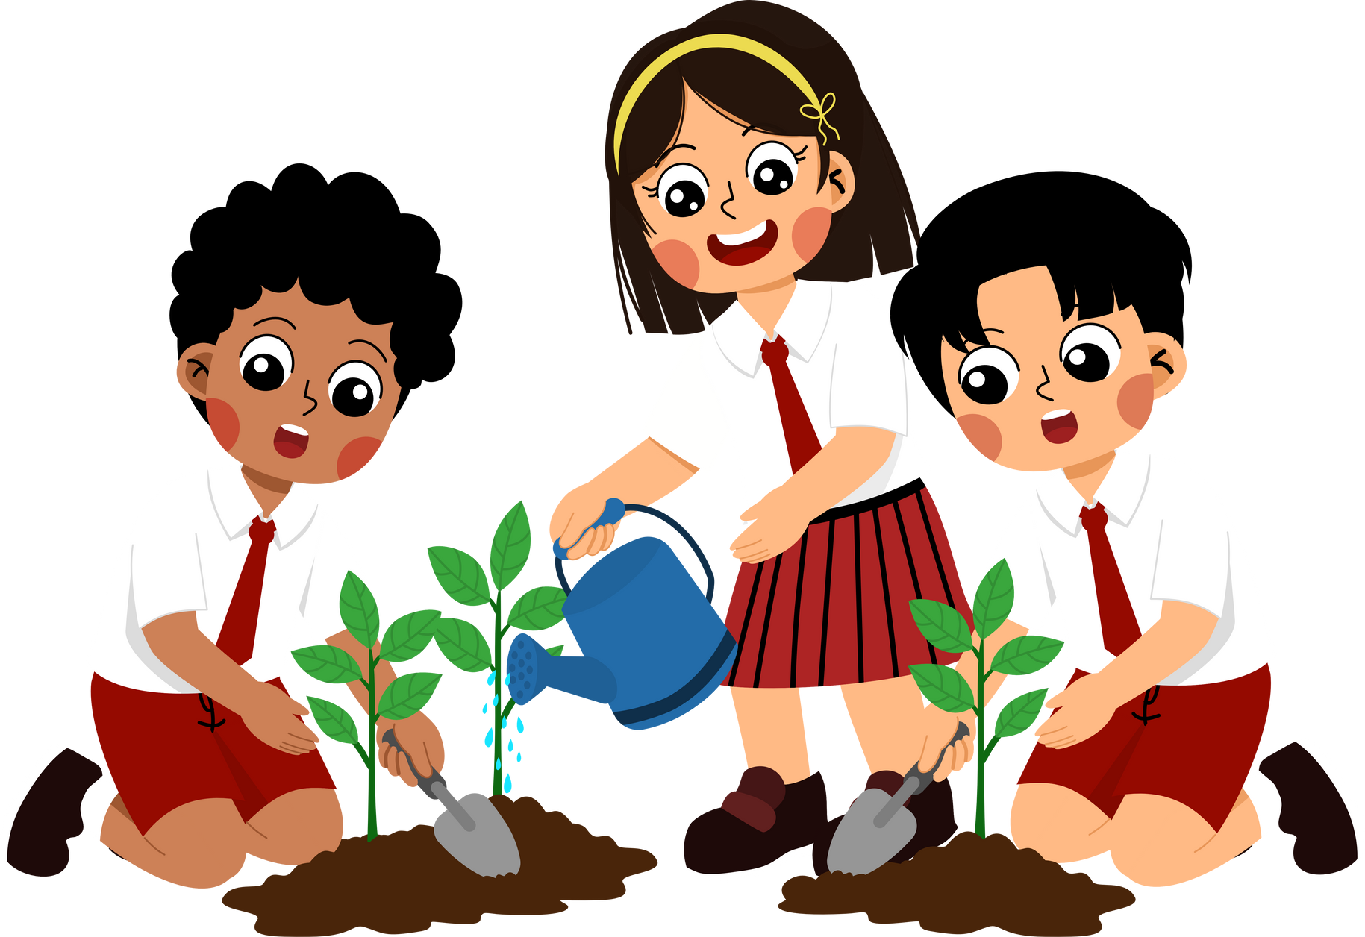

Slide 15


Slide 16

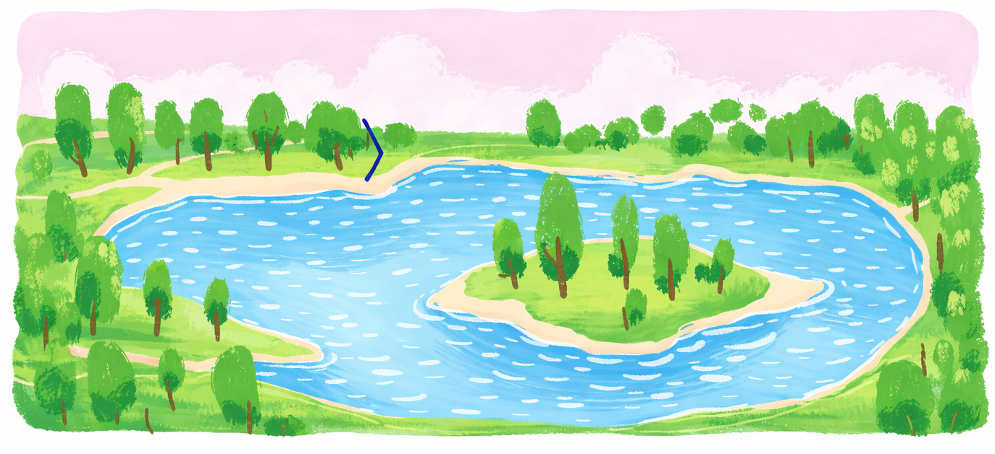
Hoạt động 5: Làm thiệp hoặc vẽ tranh về cảnh đẹp thiên nhiên quê em.

Slide 17
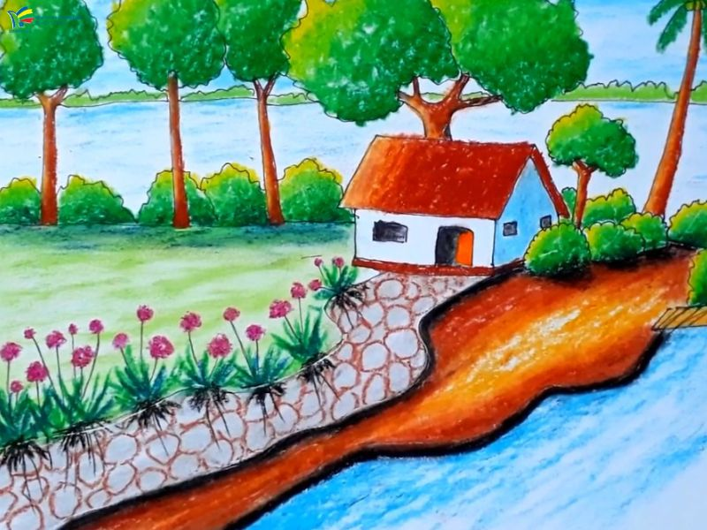

Mỗi bạn hãy làm một tấm thiệp hoặc vẽ tranh về cảnh đẹp thiên nhiên quê em.

Slide 18


Slide 19
Em yêu và tự hào về cảnh đẹp thiên nhiên quê hương em.

